Slide 1
بسم الله الرحمن الرحيم
اليوم /الأحد
التاريخ/١٤٤٤/٩/١٨
المادة/ المهارات الرقمية
أ/ صباح القحطاني

Slide 2
الاستراتيجيات
الدقيقة
الواحدة
العصف الذهني
جدول التعلم

Slide 3
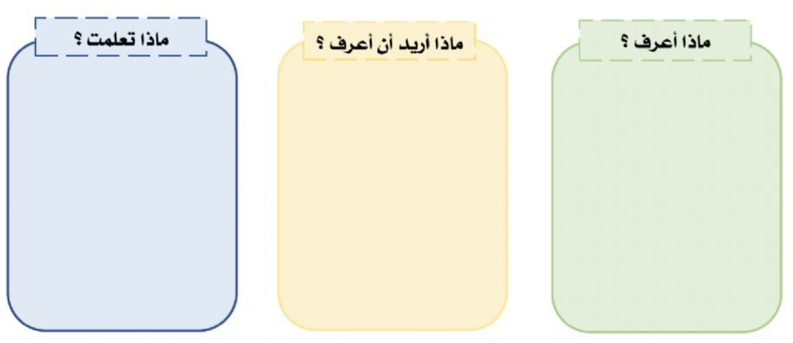
الصفوف والأعمدة
العمليات الحسابية
وسائل التواصل الاجتماعي
التدوين

Slide 4
الدرس الثاني
التدوين

Slide 5
أهداف الدرس
إدراج الصور والفيديوهات في المدونة
معاينة المدونة ومشاركتها مع الآخرين
تحديث التدوينات ونشر التعليقات
إنشاء مدونة خاصة باستخدام تطبيق بلوقر
تحرير الملف الشخصي بالمدونة
إضافة التدوينات في المدونة ونشرها
معرفة مفهوم المدونة وضوابط إنشائها
معرفة القواعد التي ينبغي اتباعها أثناء كتابة التدوينات

Slide 6
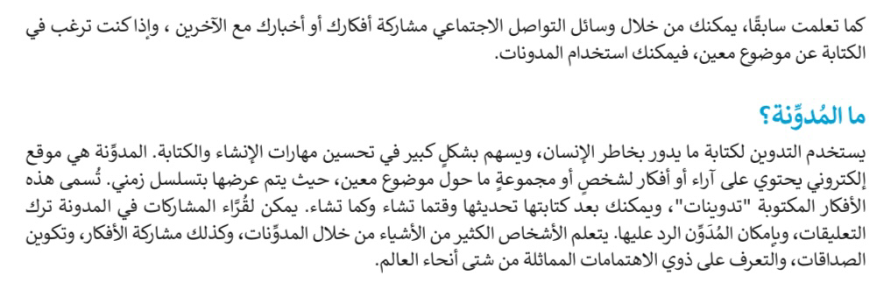
الفهم القرائي

Slide 7
ضوابط إنشاء المدونة

Slide 8
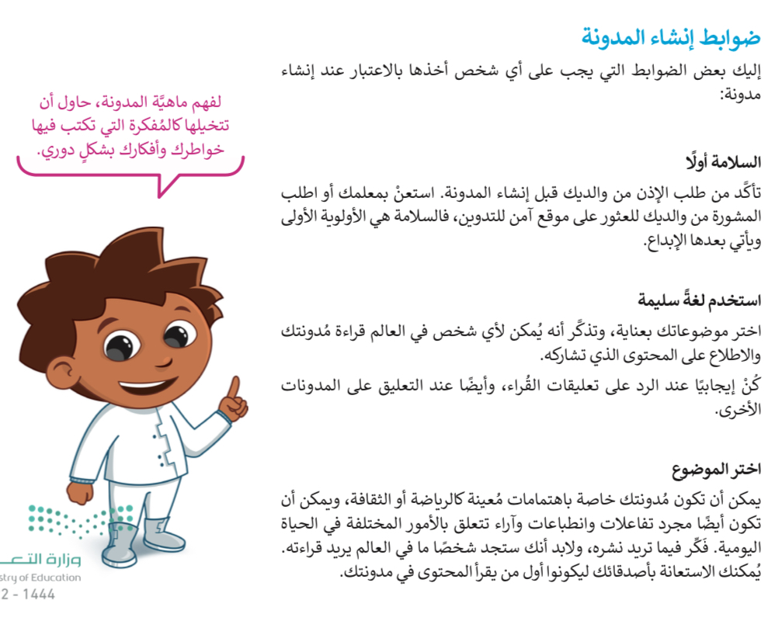

Slide 9
قواعد كتابة التدوينات

Slide 10
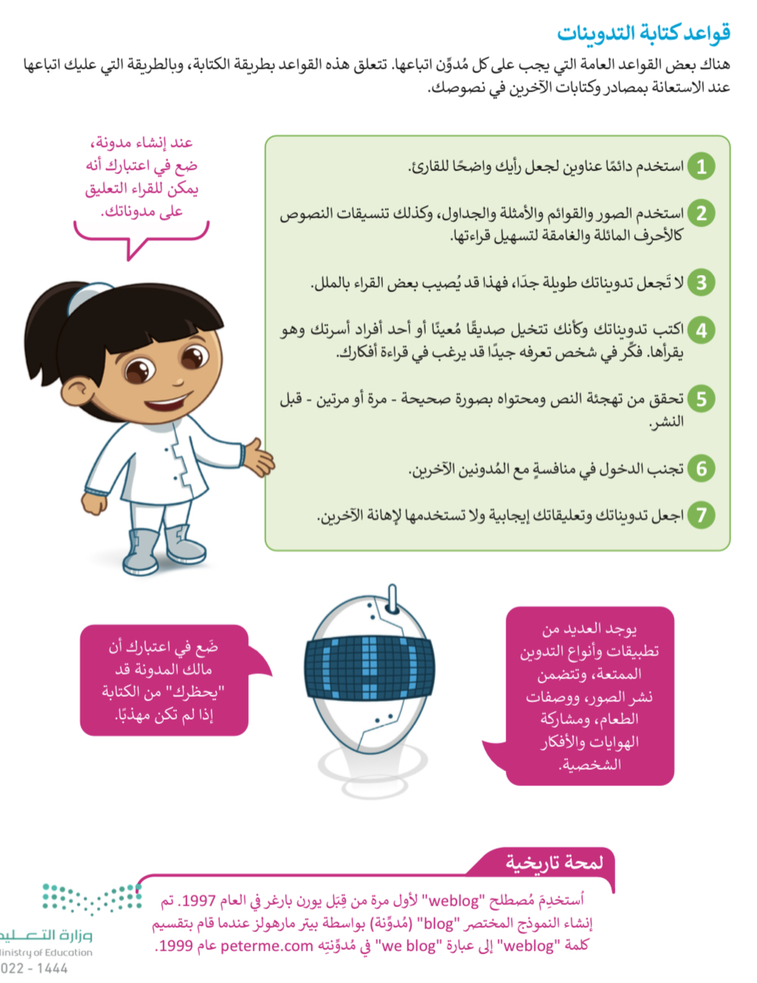

Slide 11
كيفية إنشاء مدونتك الخاصة باستخدام تطبيق بلوقر

Slide 12
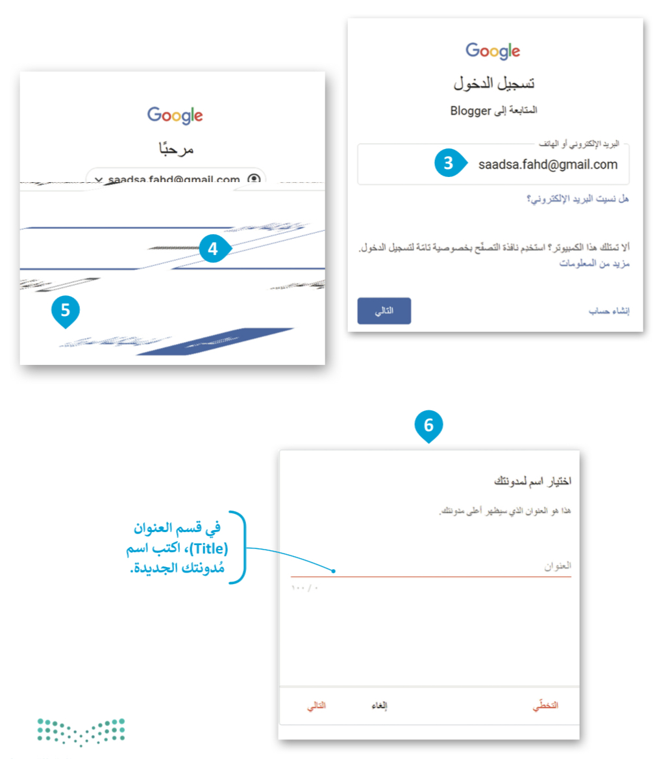
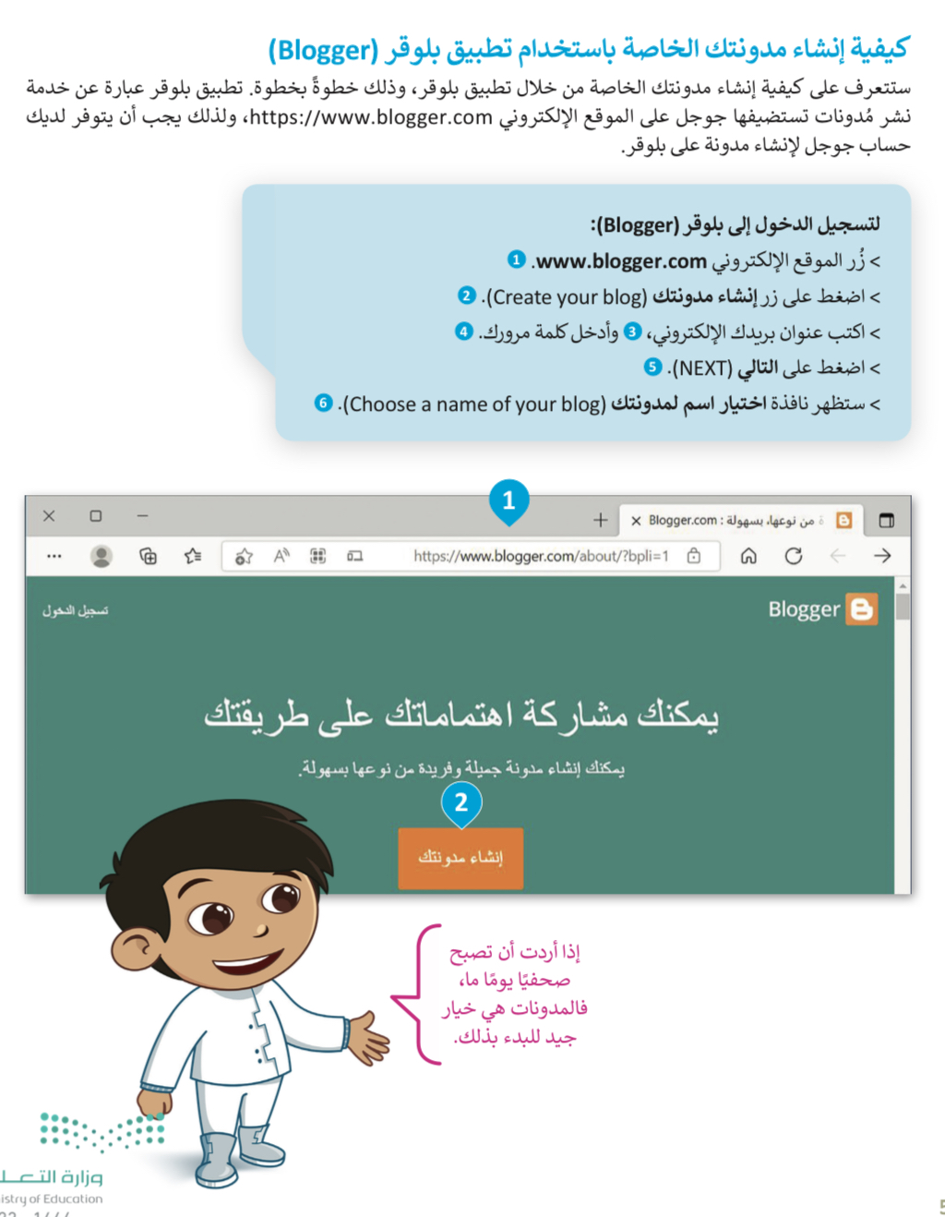

Slide 13
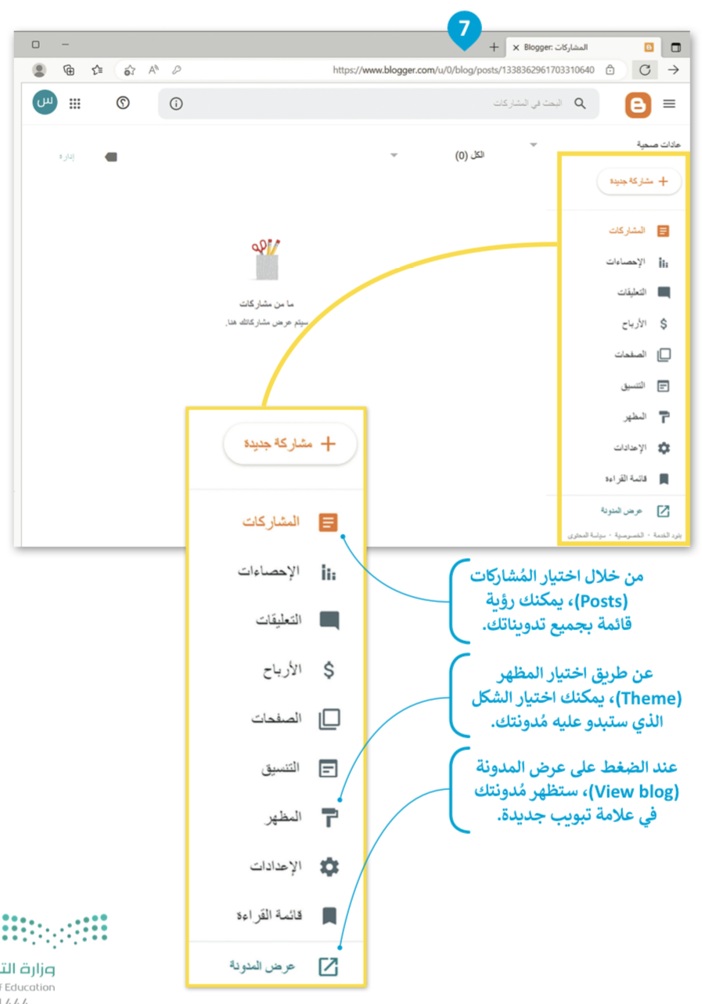
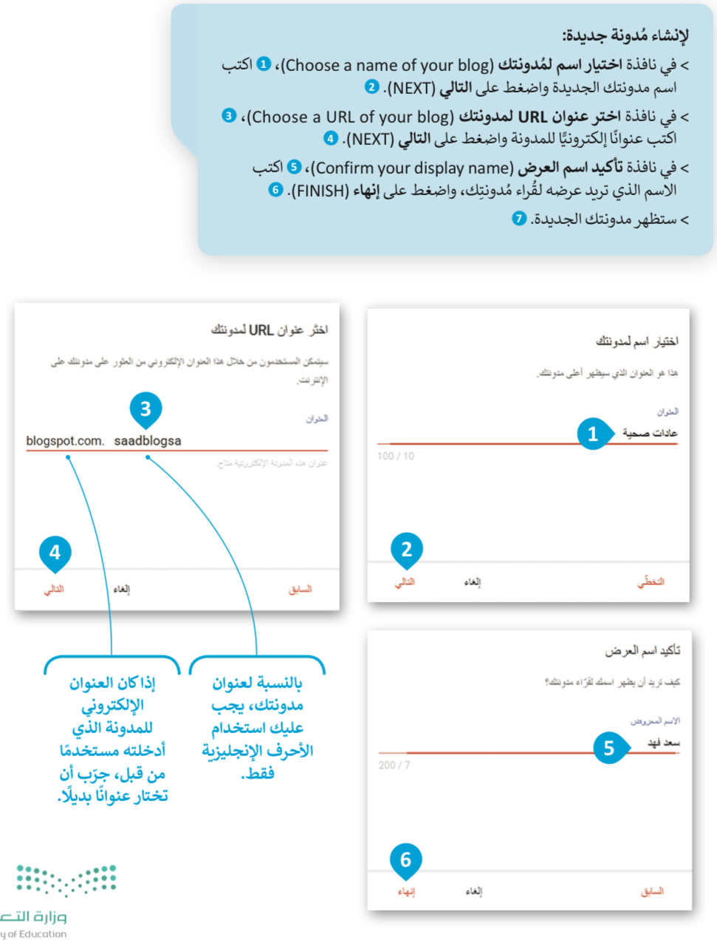

Slide 14
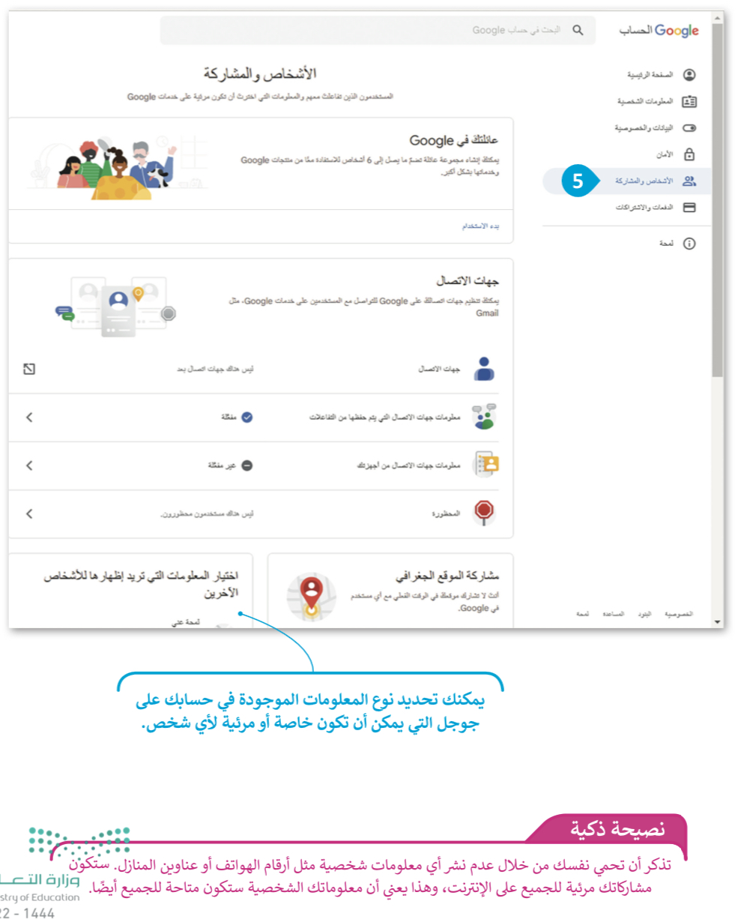
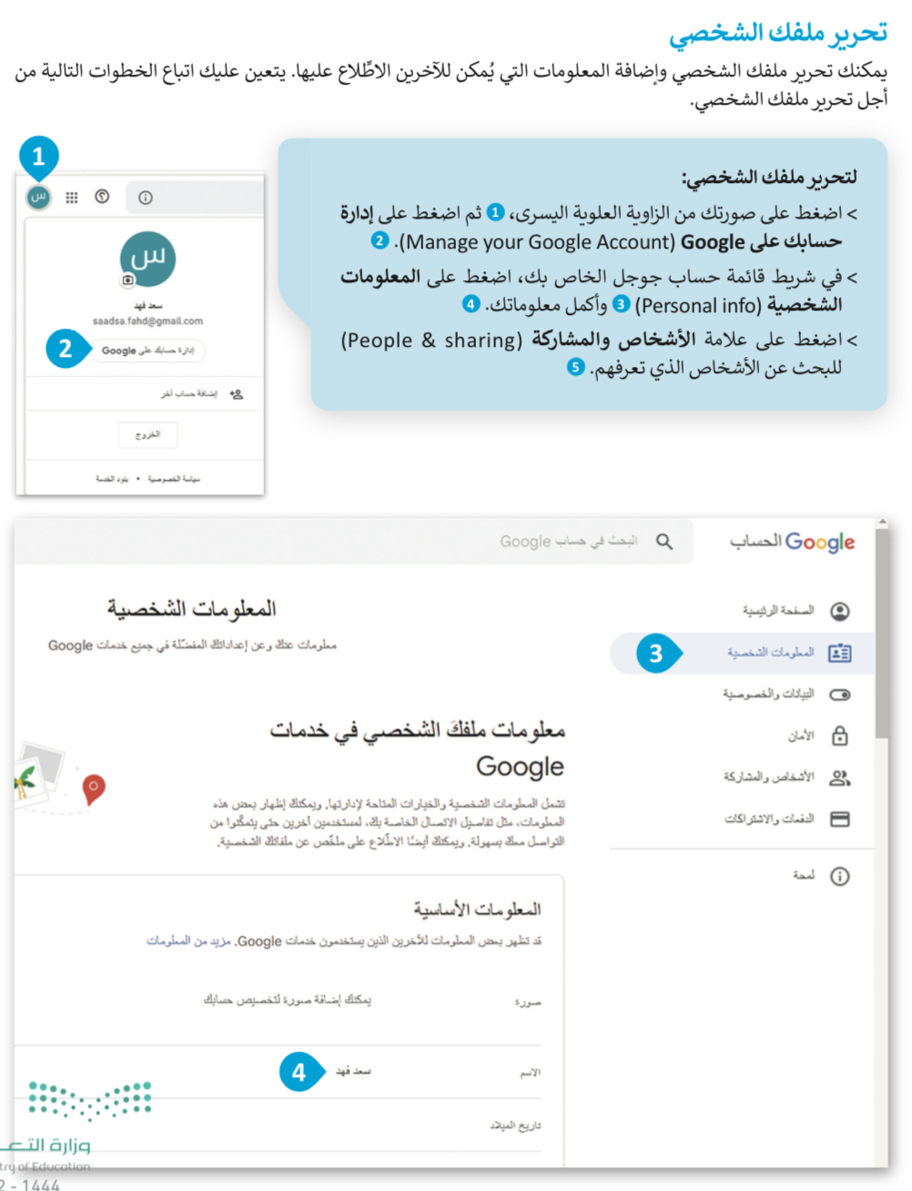

Slide 15

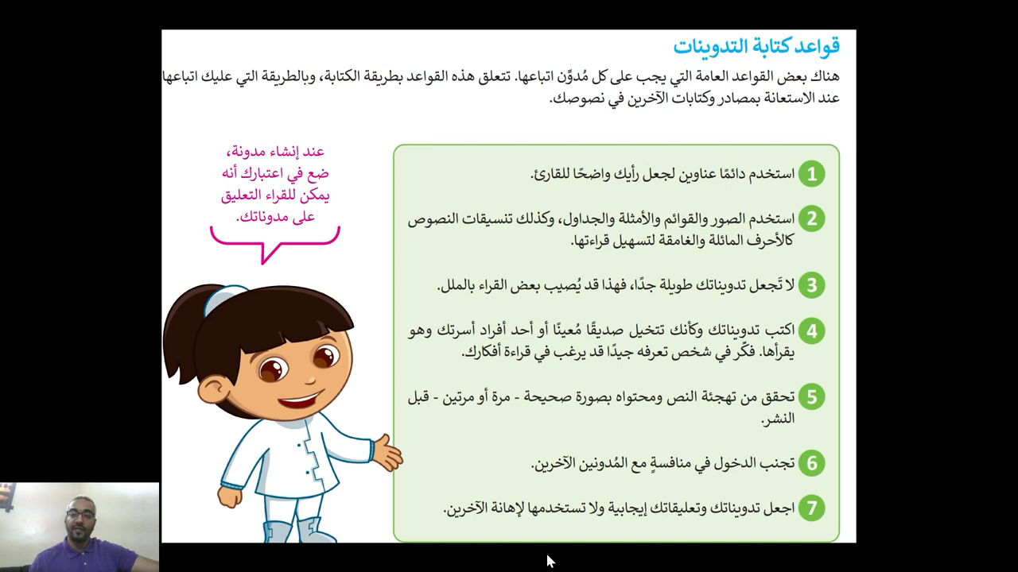

Slide 16
النشر على مدونتك

Slide 17
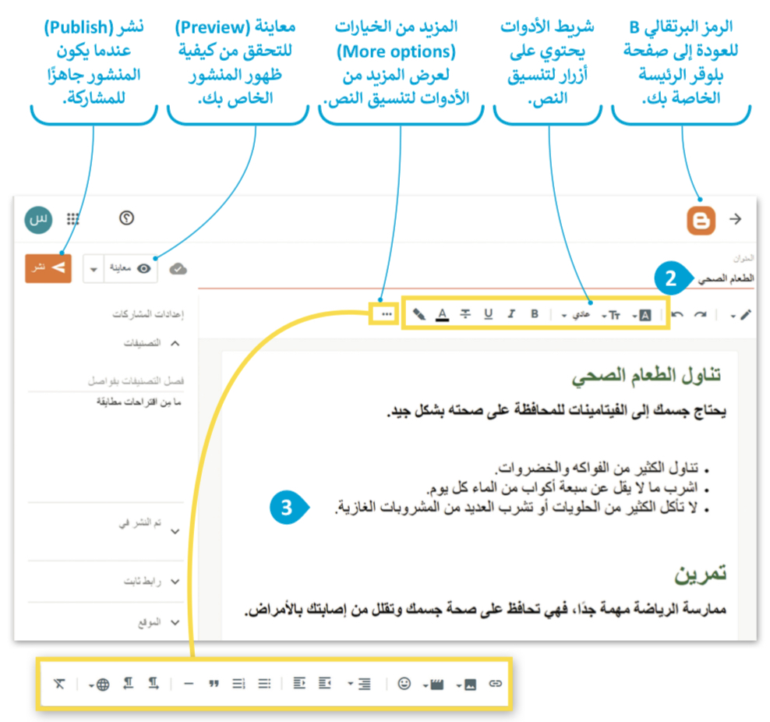
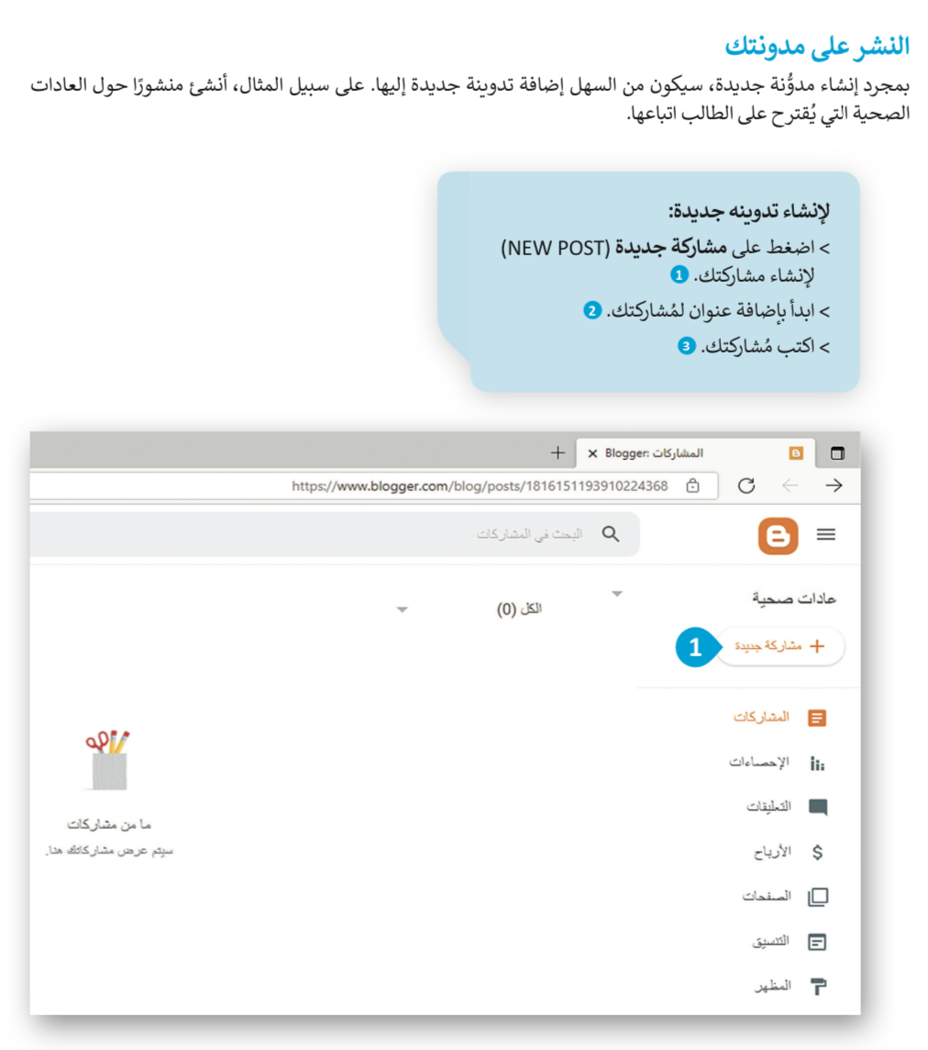

Slide 18
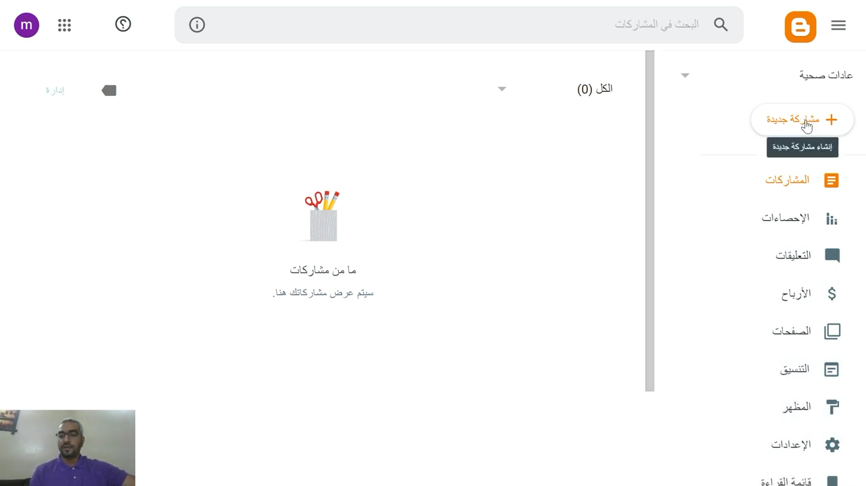

Slide 19
إدراج الصور في مدونتك

Slide 20
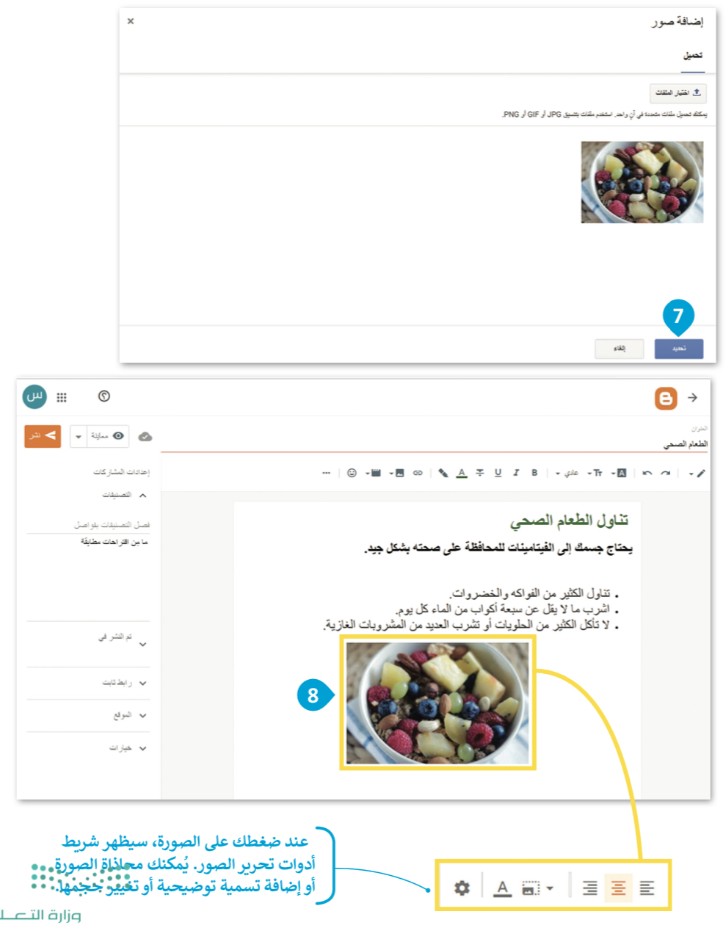
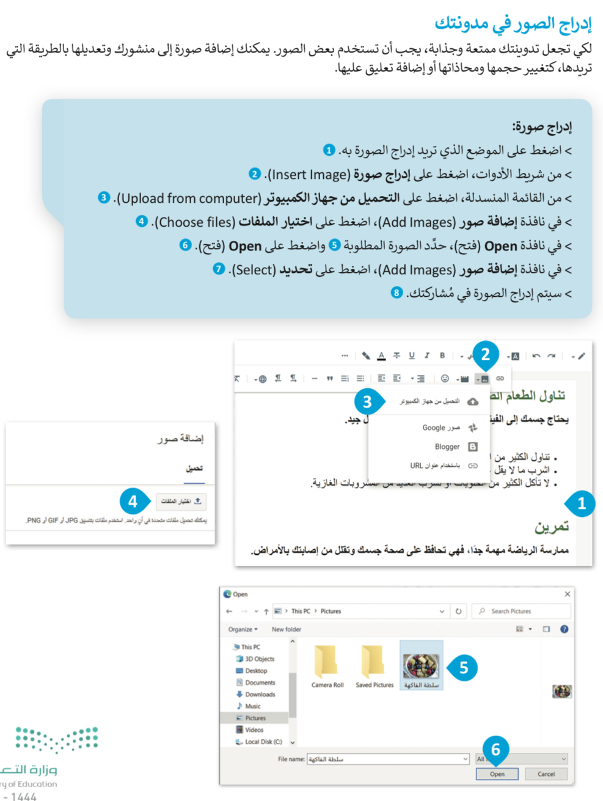

Slide 21
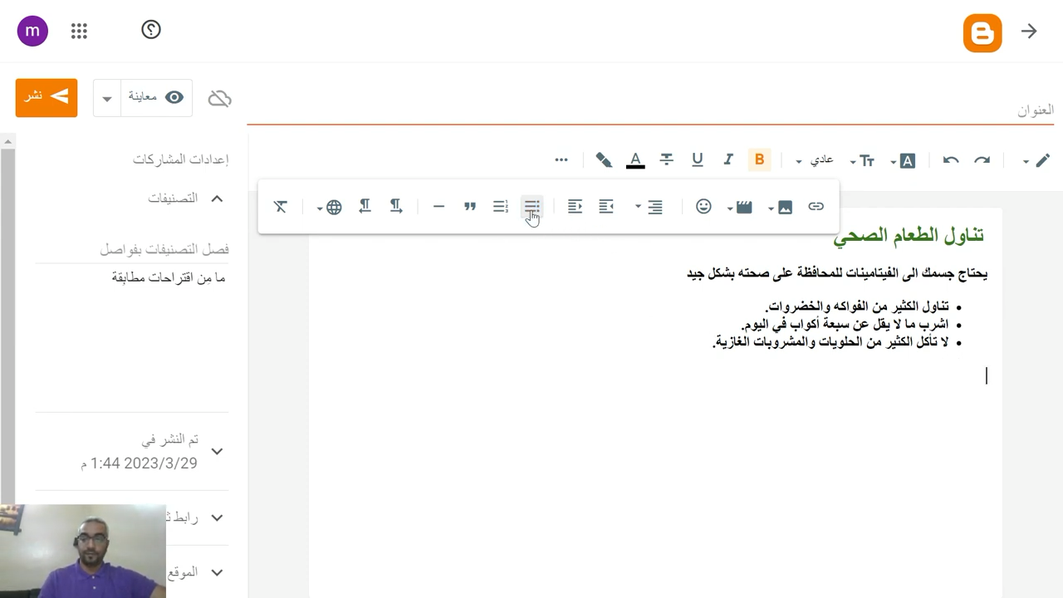

Slide 22
إدراج مقاطع الفيديو في مدونتك

Slide 23
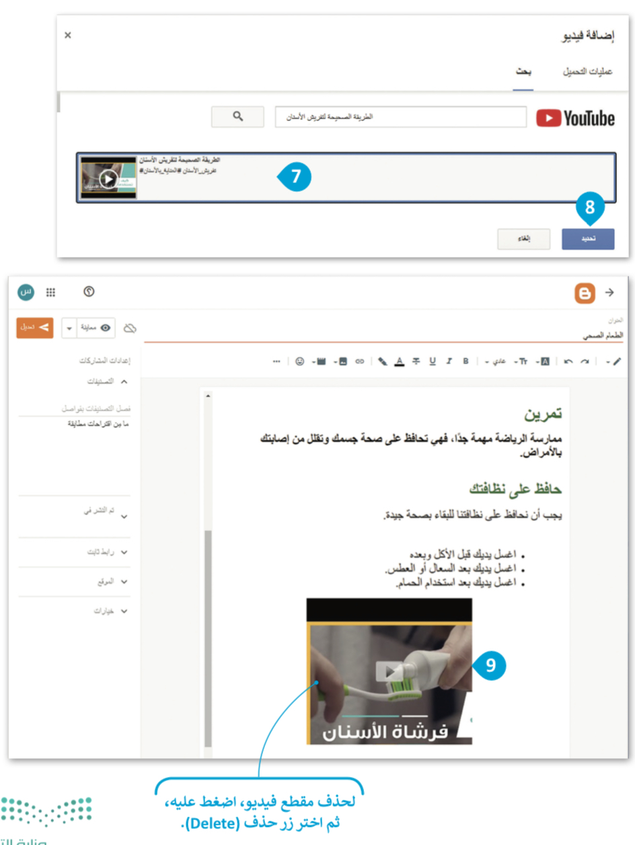
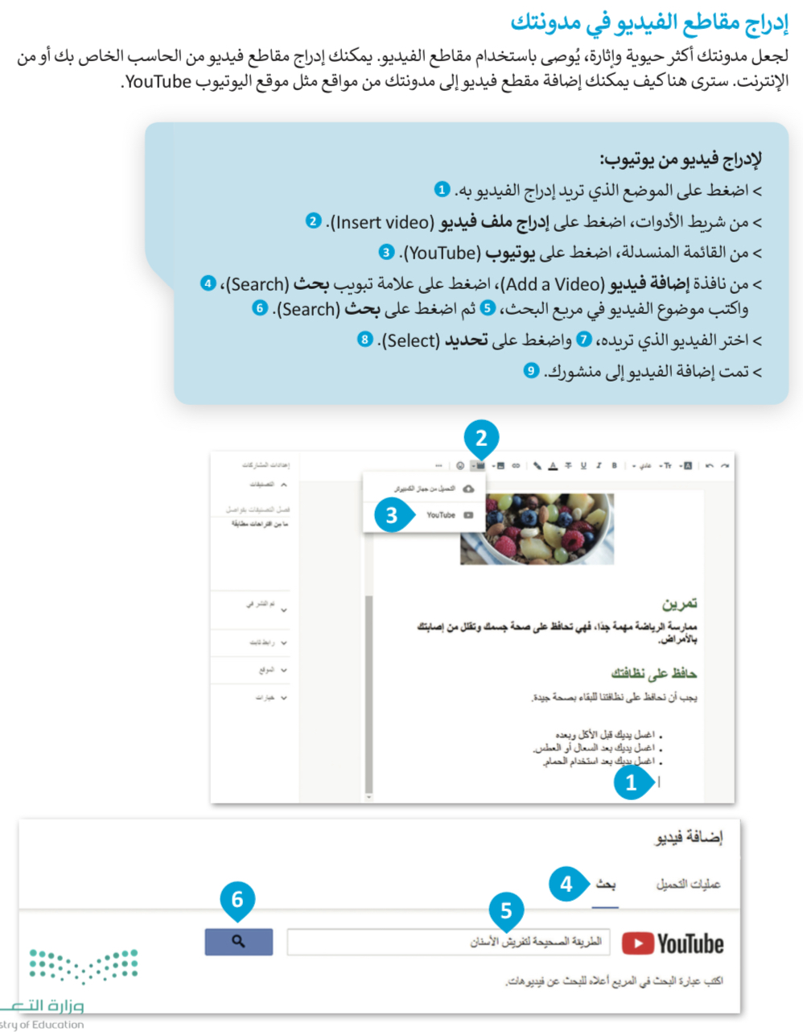

Slide 24
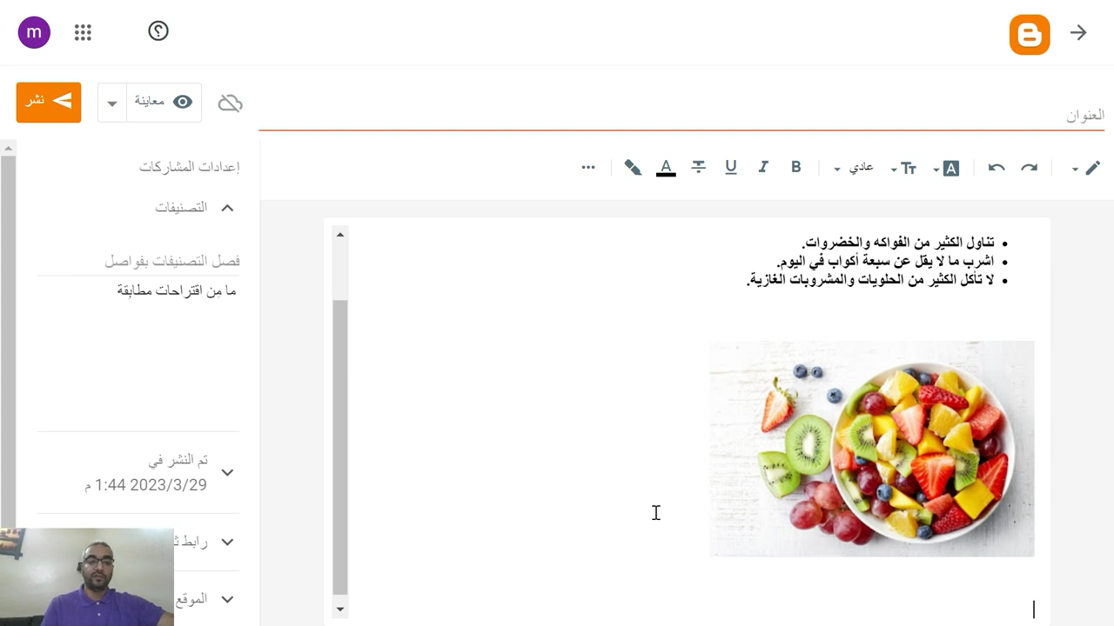

Slide 25
معاينة ونشر مدونتك

Slide 26
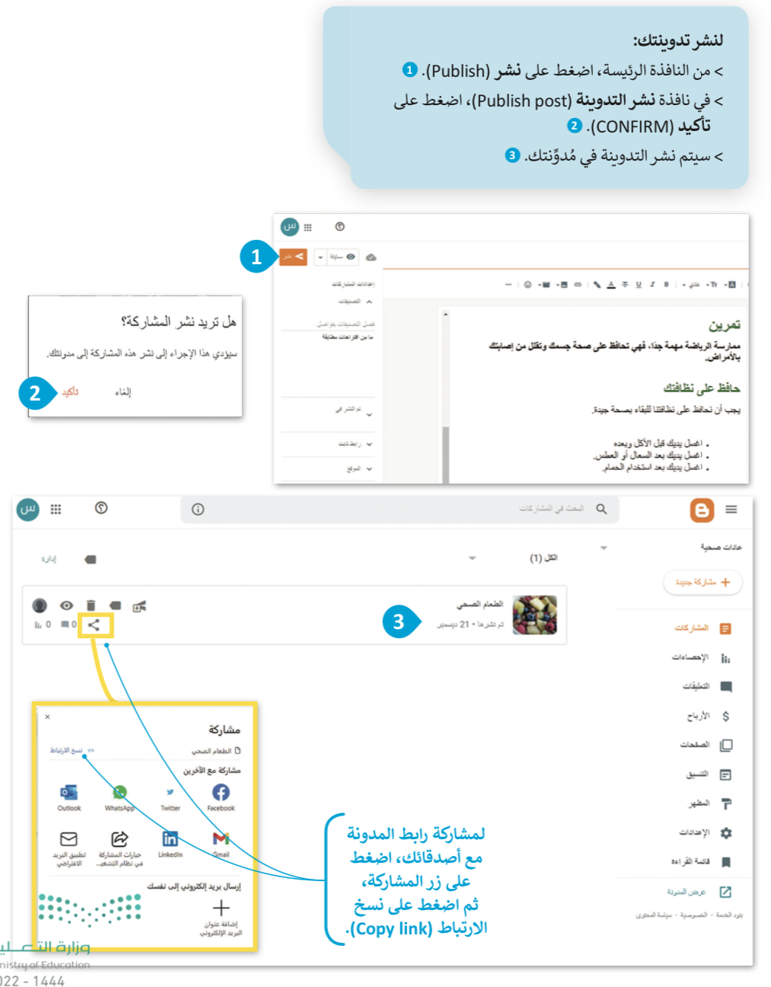
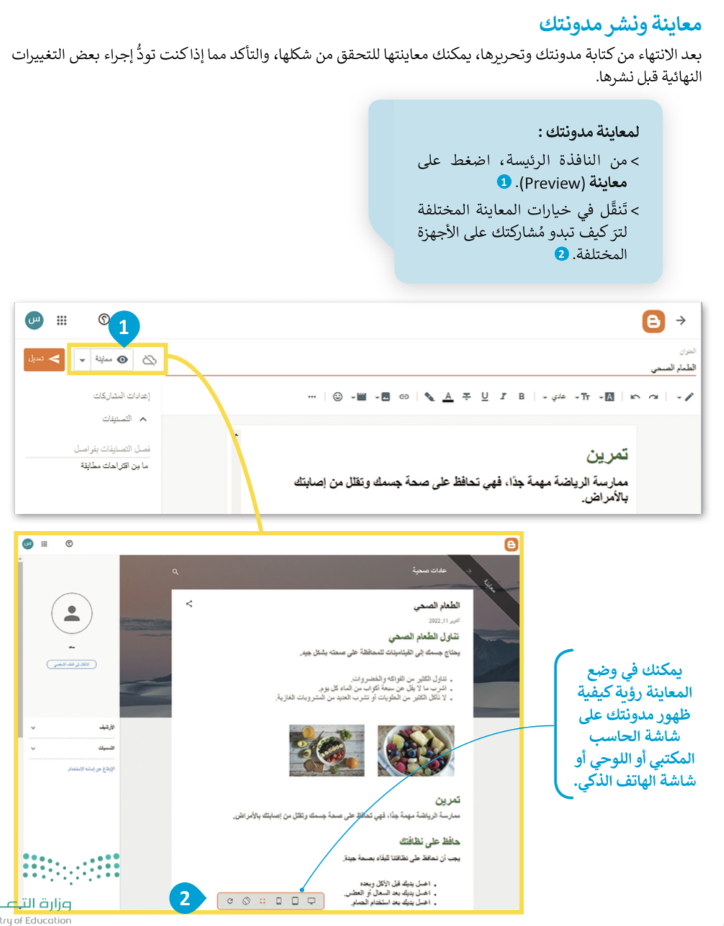

Slide 27
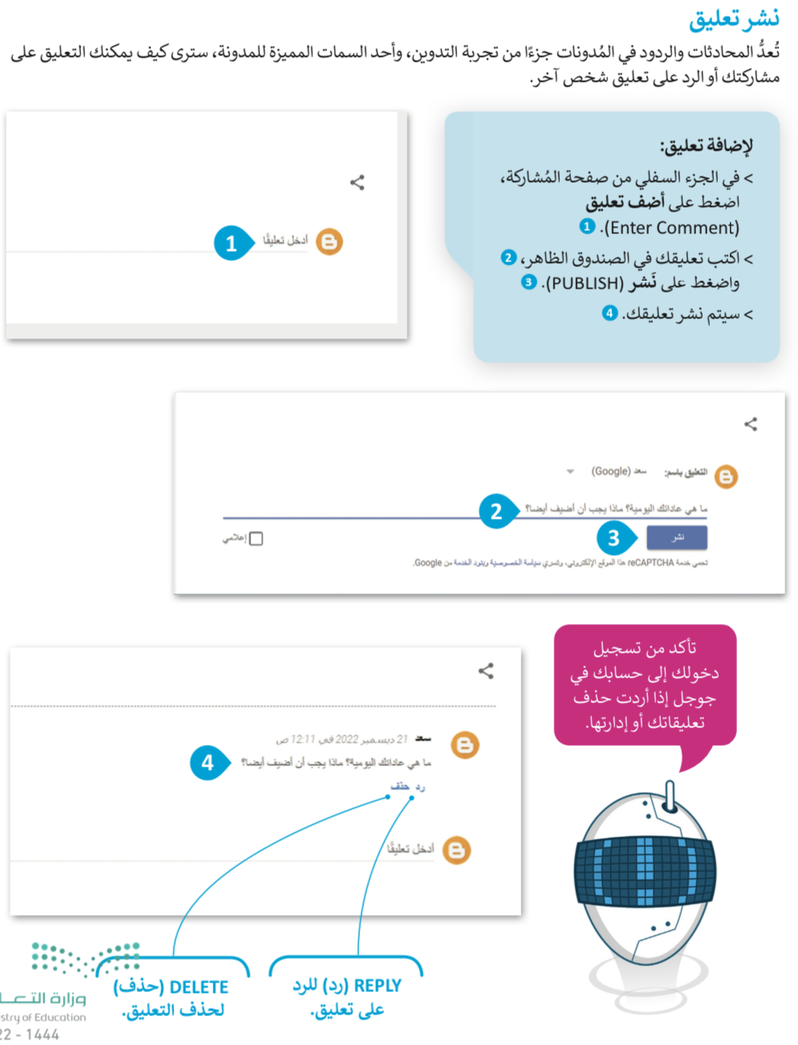
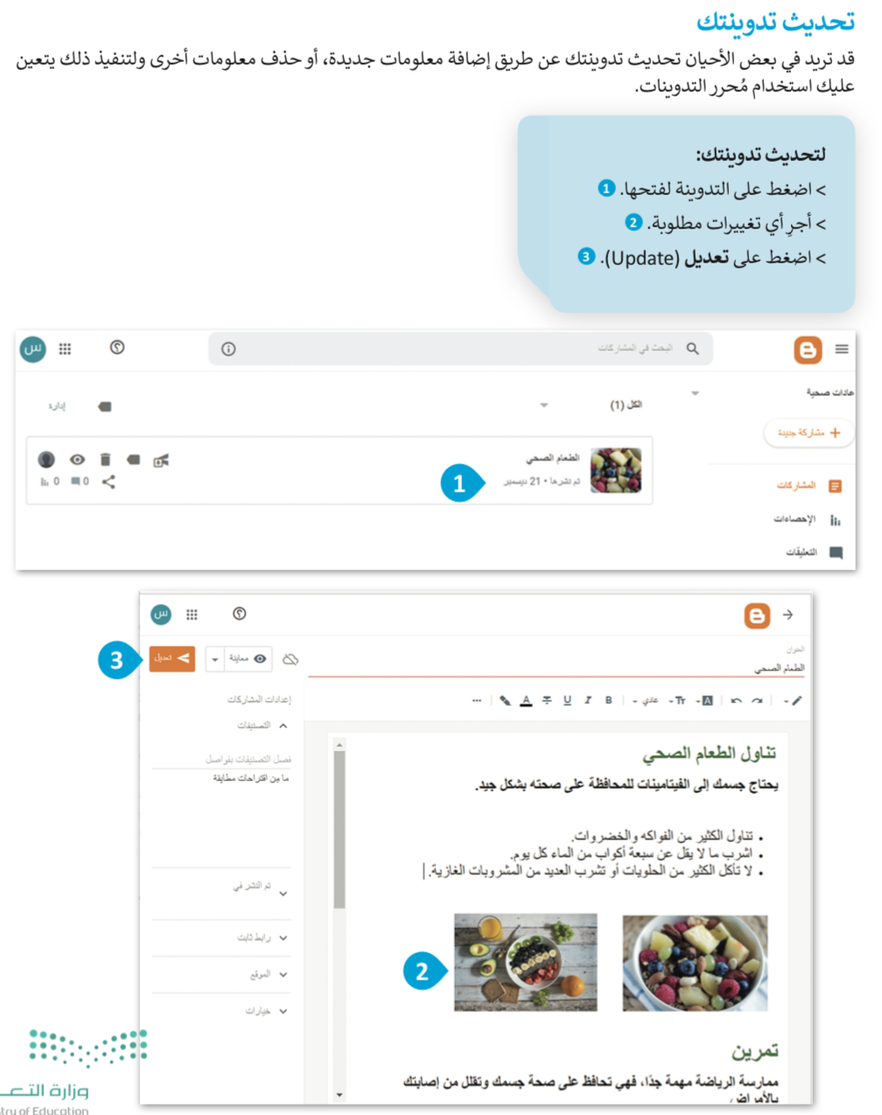

Slide 28
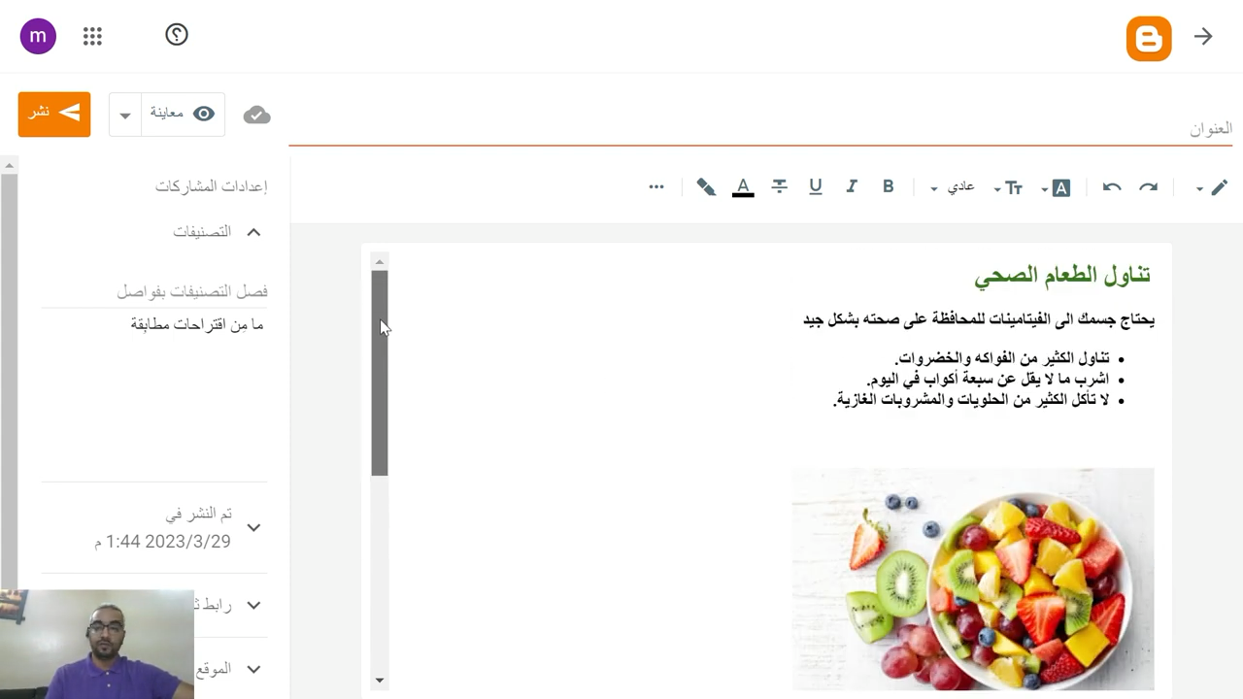

Slide 29
لنطبق معاً

Slide 30
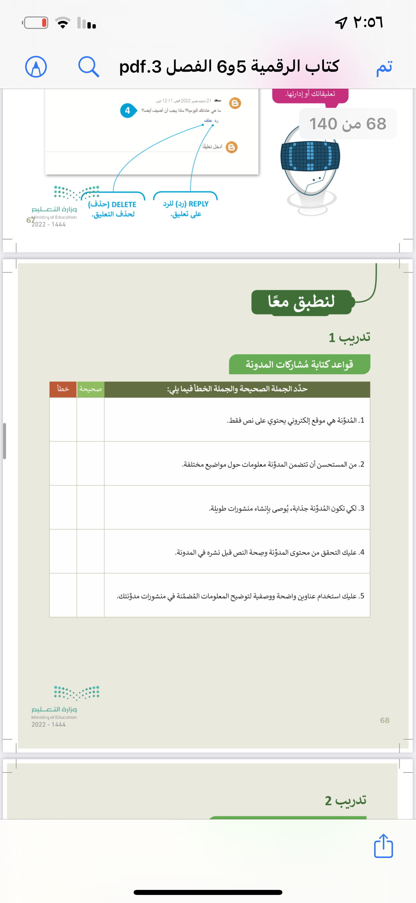

الدقيقة الواحدة
Notes:
R

Slide 31
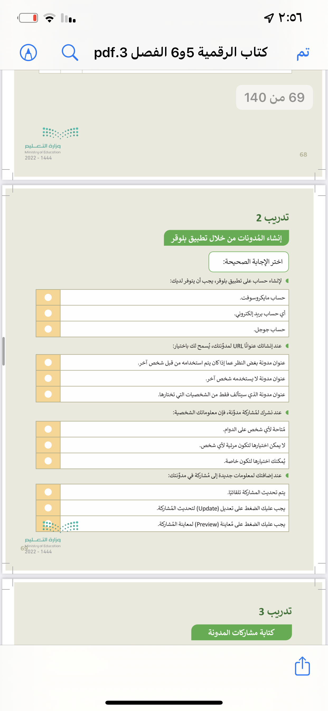
الدقيقة الواحدة
Notes:
R

Slide 32
الواجب
تدريب (٣)
صفحة(٧٠)
Notes:
F

Slide 33
أستودعتكم الله الذي لاتضيع ودائعه
أ/ صباح القحطاني
https://t.me/maharat_raqmia_sabah

